Slide 1
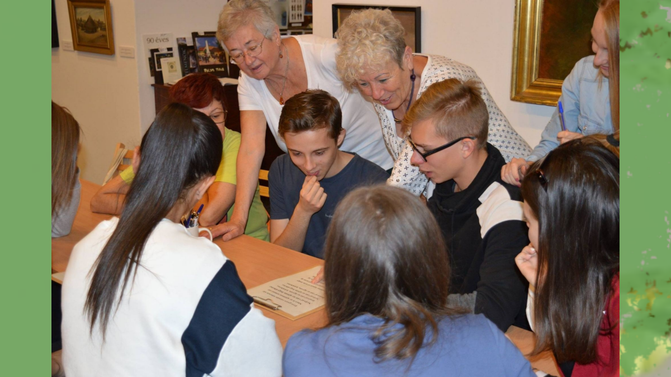
Generációk találkozása a Damjanich János Múzeumban és a nagyvilágban

Slide 2

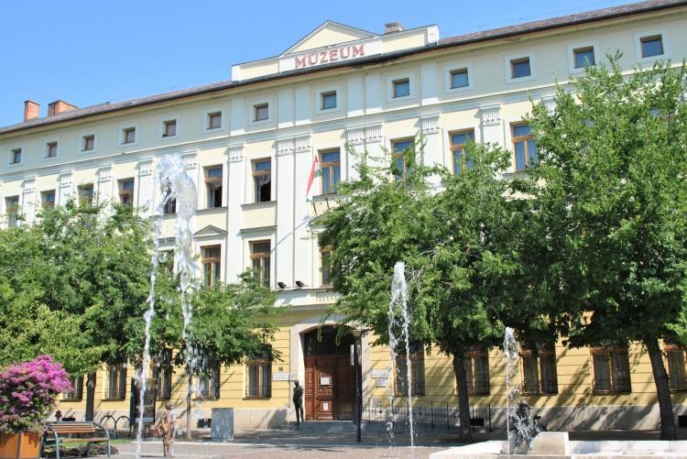
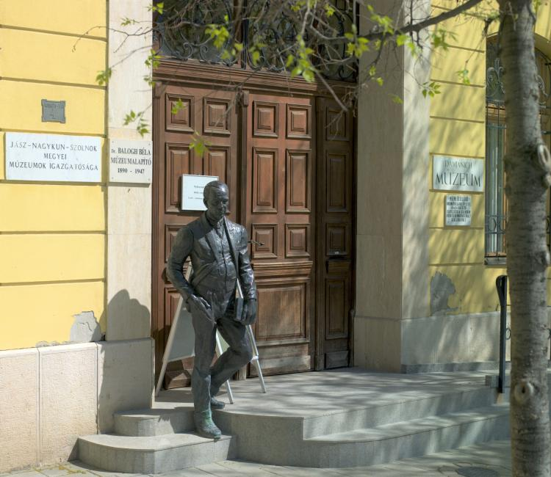
Az intézmény a város főterén, gyönyörű környezetben várja a Szolnokra érkező egyéni látogatókat és csoportokat.

Slide 3
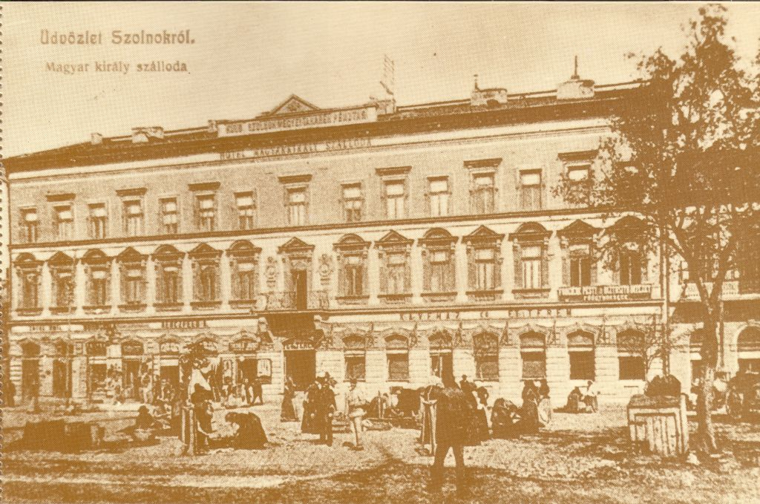

Slide 4
A múzeumok sokfélék, a múzeumban mindenféle emberrel találkozunk, sokszínű programot kínálnak
A Jász-Nagykun-Szolnok megye életében kiemelkedő kulturális szerepet betöltő a Damjanich János Múzeum.
A Múzeumban őrzik a megye teljes régészeti és a legnagyobb néprajzi, történeti valamint képzőművészeti gyűjteményét. Az épületben 7 állandó kiállítás látható, ezek mellett időszaki kiállítások fogadják a látogatókat, a hangulatos Díszudvar pedig a szabadtéri kulturális programoknak ad helyet.

Slide 5
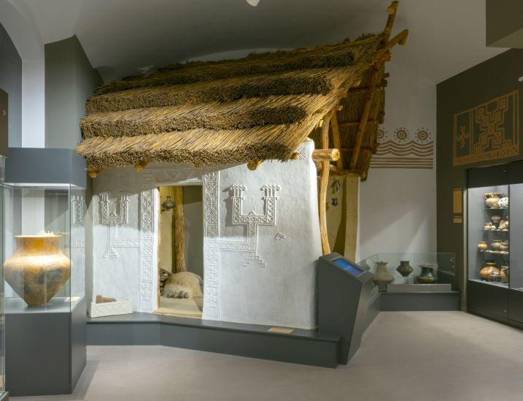
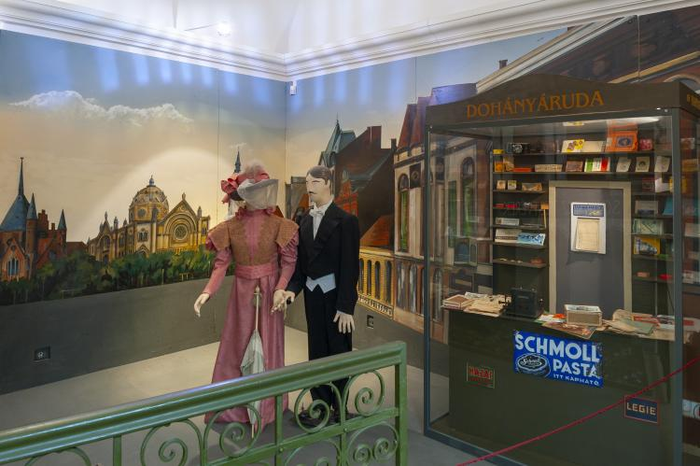
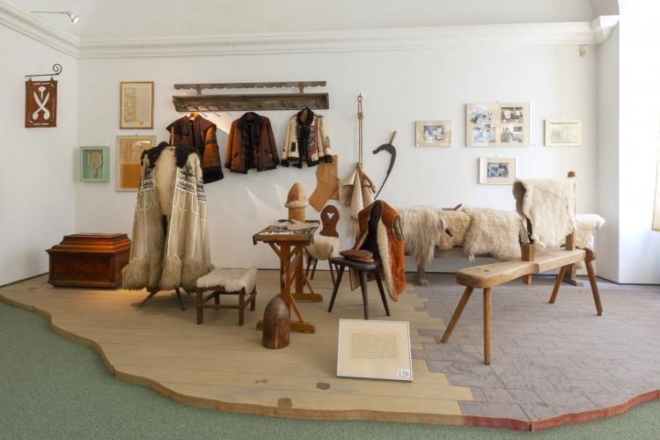
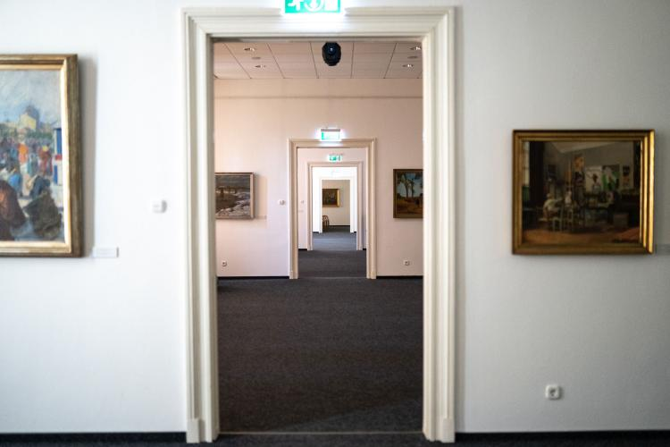
Állandó kiállításaink

Slide 6
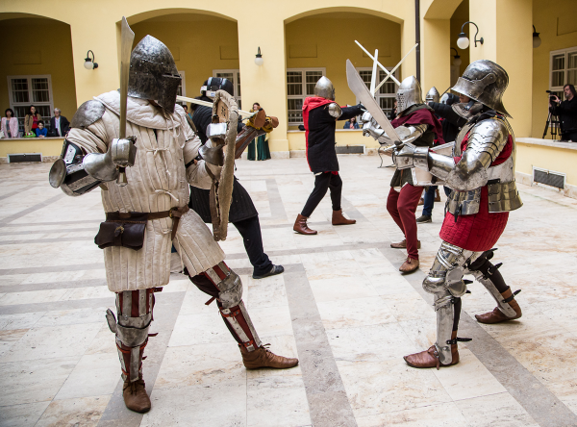
IDŐSZAKI KIÁLLÍTÁSOK ÉS RENDEZVÉNYEK
www.djm.hu
https://www.facebook.com/djmszolnok
A kiállítások nyitvatartása: Hétfő: szünnap. Kedd - Vasárnap: 9-17 óráig

Slide 7
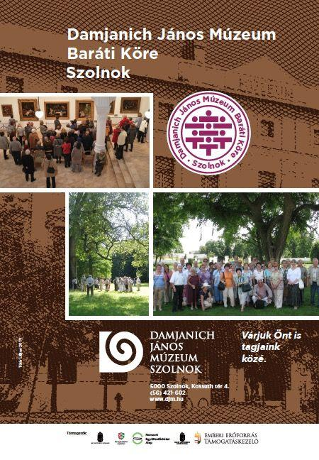
MÚZEUM BARÁTI KÖRE

Slide 8
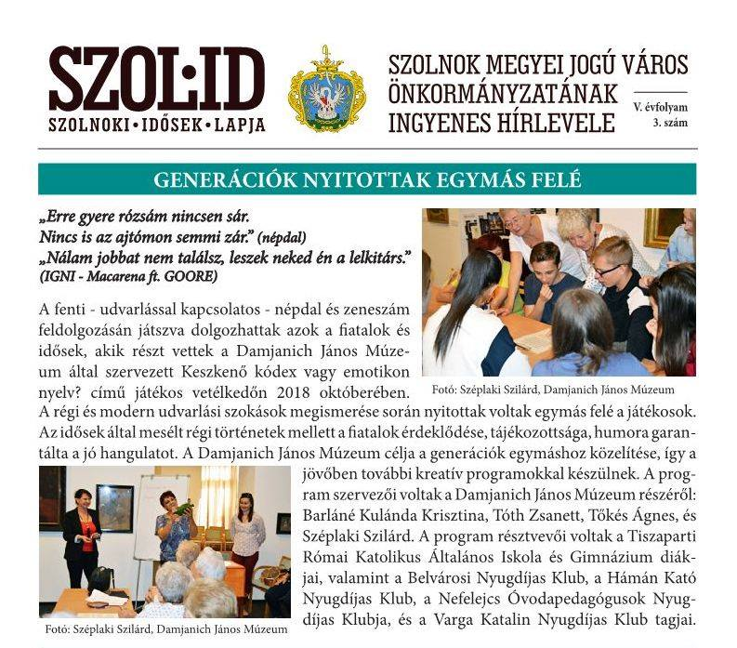
GENERÁCIÓK TALÁLKOZÁSA

Slide 9

HONNAN JÖTT AZ ÖTLET?

Slide 10
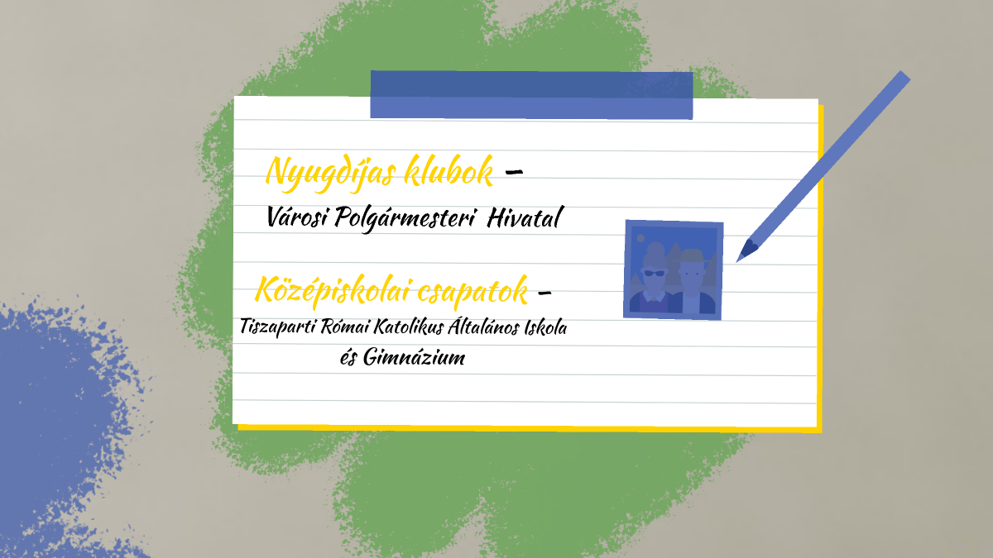
PARTNEREK KERESÉSE

Slide 11
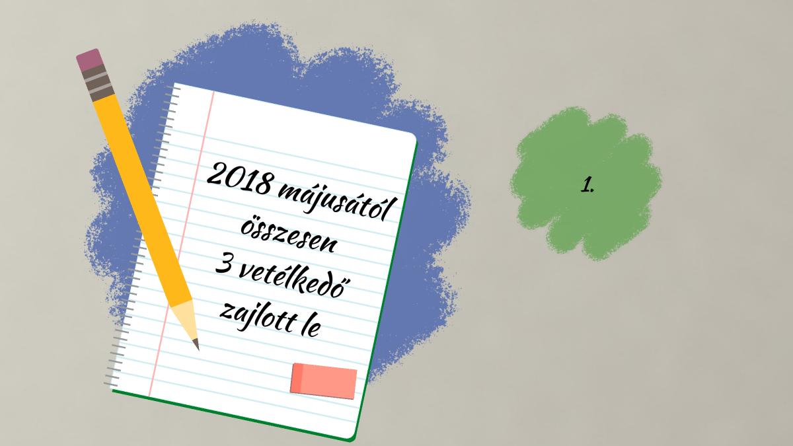
A VETÉLKEDŐK

Slide 12
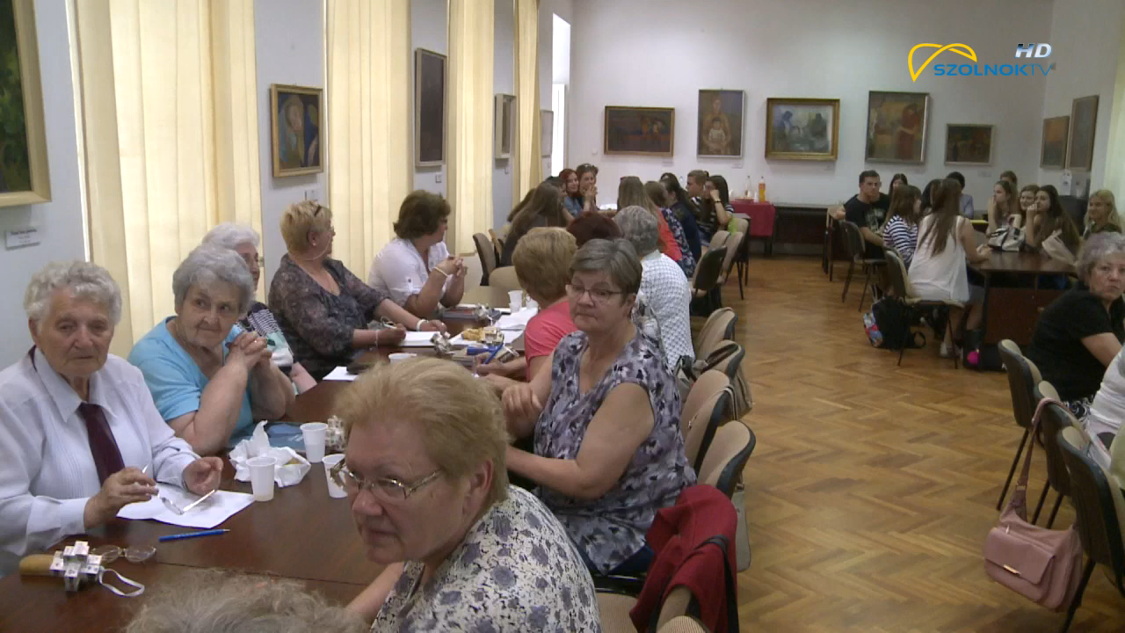
ELSŐ ALKALOM - „Együtt lenni jó”

Slide 13

MÁSODIK ALAKALOM

Slide 14
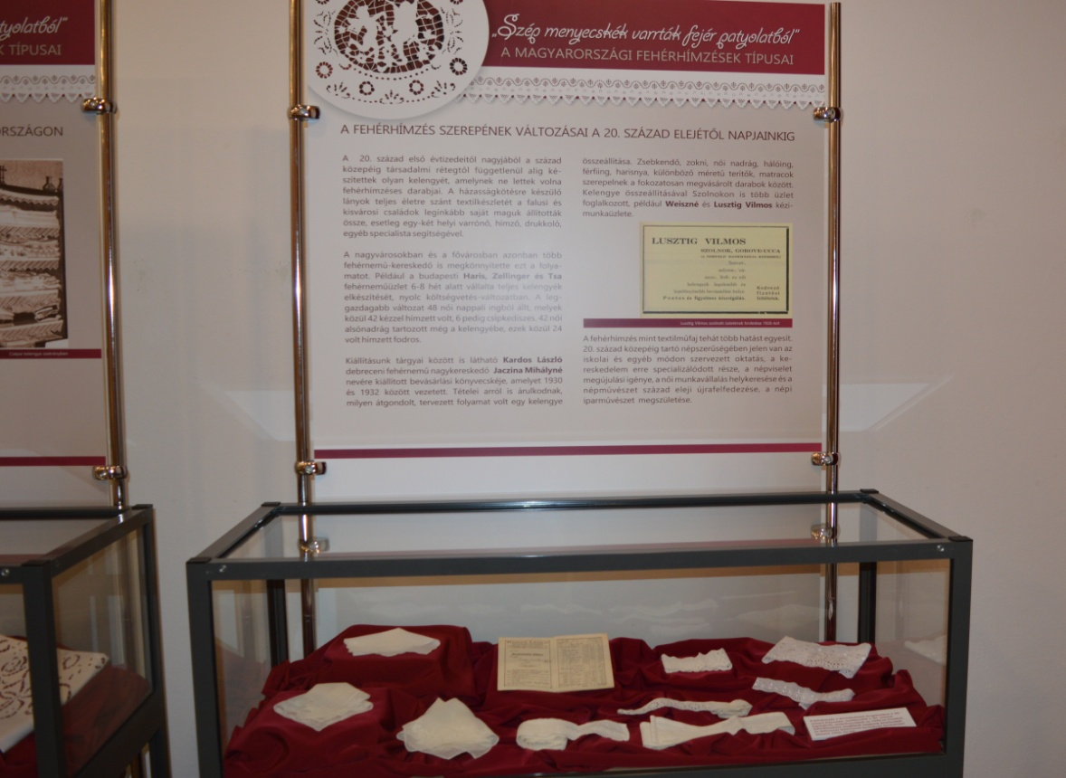
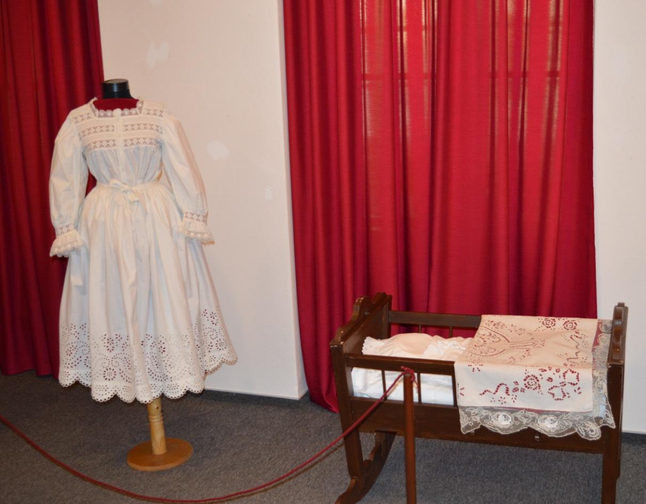

Slide 15
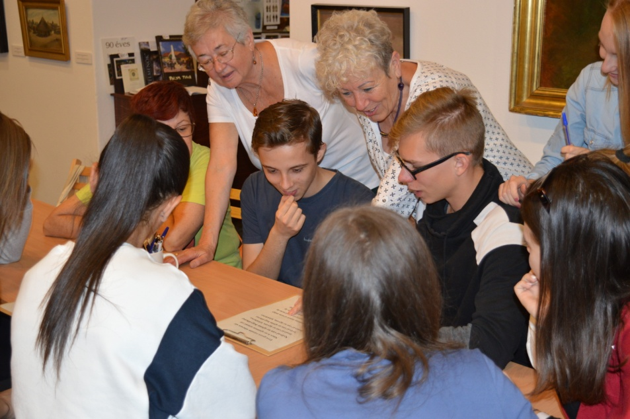
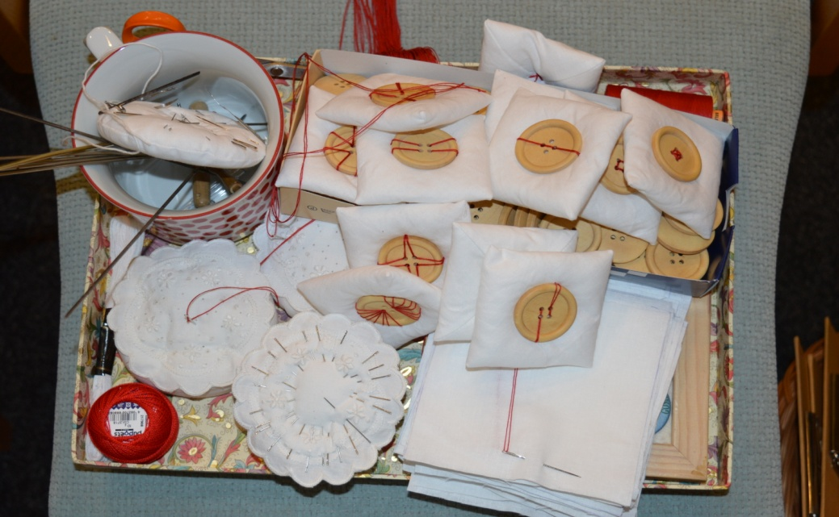
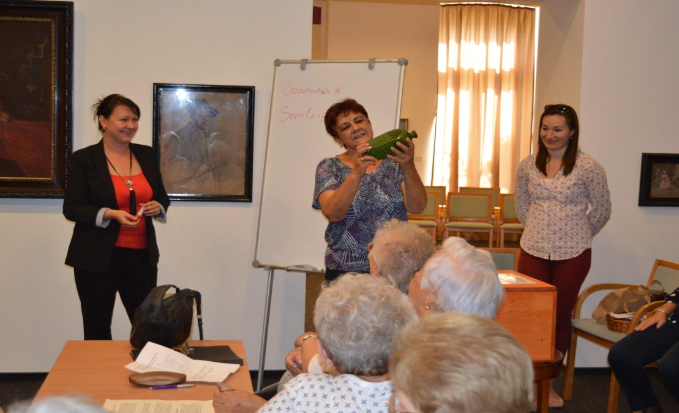
VEGYES CSAPATOK

Slide 16
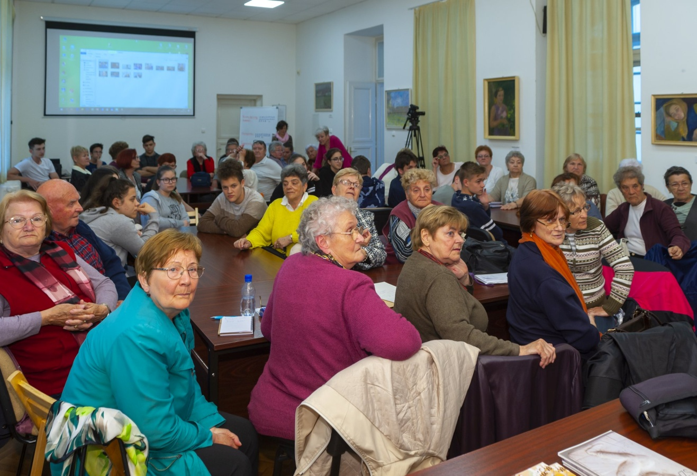
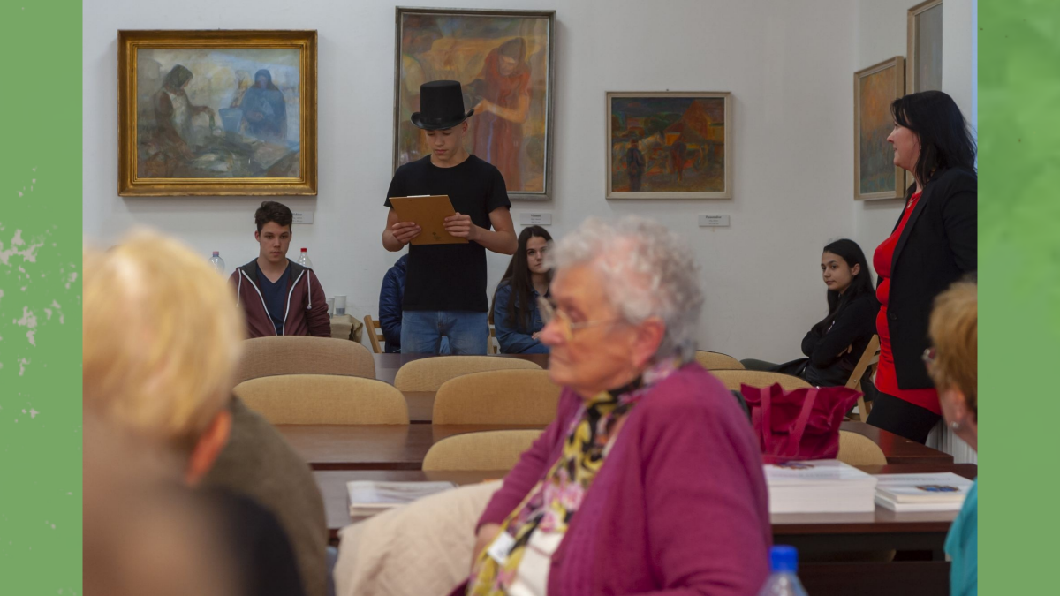
HARMADIK ALKALOM:
MESTERSEGEK,SZAKMÁK,KOROK

Slide 17
A VETÉLKEDŐK TAPASZTALATAI:
A KÜLÖNÖZŐ KOROSZTÁLYOK KÉPVISELŐI MEGLÁTTÁK, HOGY KORTÓL FÜGGETLENÜL A LEGFONTOSABB DOLGOKBAN TELJESEN EGYFORMÁK VAGYUNK (MINDENKI FIGYELEMRE, TÖRŐDÉSRE VÁGYIK, FONTOS AZ EGYÜTT TÖLTÖTT IDŐ)
A FIATALABB GENERÁCIÓ RÁJÖTT,HOGY MENNYIT TANULHAT A IDŐSEBBEKTŐL
A FATALOK RÁJÖTTEK, HOGY A MÚZEUM SOKKAL TÖBB EGY KIÁLLÍTŐHELYNÉL, KÖZÖSSÉGTEREMTŐ ERŐVEL BÍR
AZ IDŐSEBB GENERÁCIÓ TESTKÖZELBE HOZTA A FIATALOKNAK TÖRTÉNETEIVEL RÉGI IDŐK ÉLETMÓDJÁT, HÉTKÖZNAPJAI

Slide 18


TÖRTÉNETMESÉLÉS- STORYTELLING
Erasmus+

Slide 19
A project mottója:
„Vissza kell állítanunk a tapasztalat, a bölcsesség és a nemzedékek közötti párbeszéd becsületét.”(Frank Schirrmacher)
Pályázati projekt fő céljai:
Hatékony módszerek elsajátítása az idős generációk hordozta értékek felfedezésére, tudatosítására és közvetítésére
Intézményeinket felkészíteni az idős emberekkel való tudatos és megtervezett foglalkozásra
Kulturális szakembereink kompetenciáinak fejlesztése és bővítése:
az idősebb felnőtt korosztállyal való foglalkozásra,
az idősek motiválására a non formális tanulás lehetőségek kihasználására
az élményszerű tanulás módszereinek alkalmazására

Slide 20
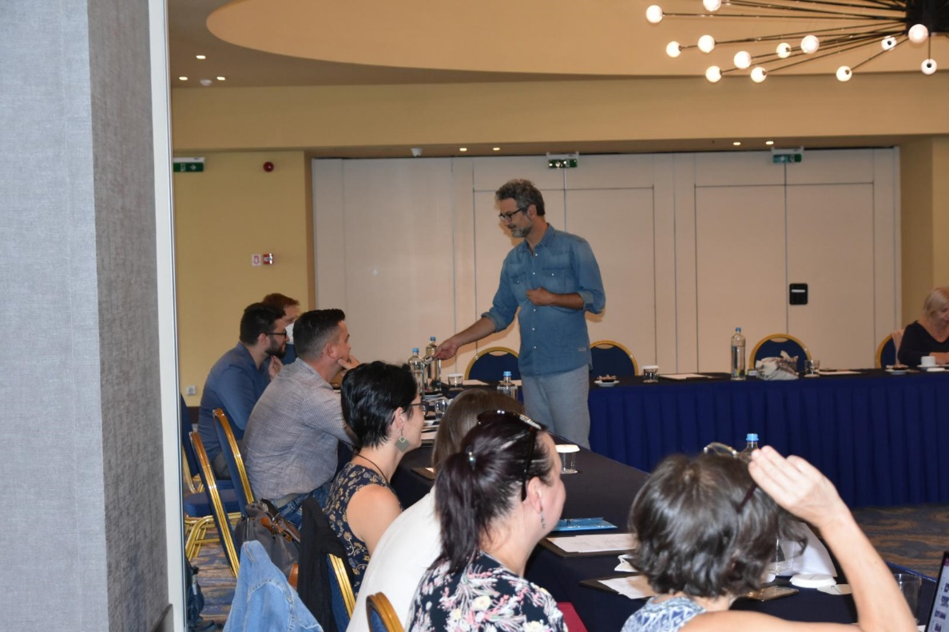
Az első tapasztalatcsere: Athén
Megismertük a stroytelling módszerét elméletben és gyakorlatban

Slide 21
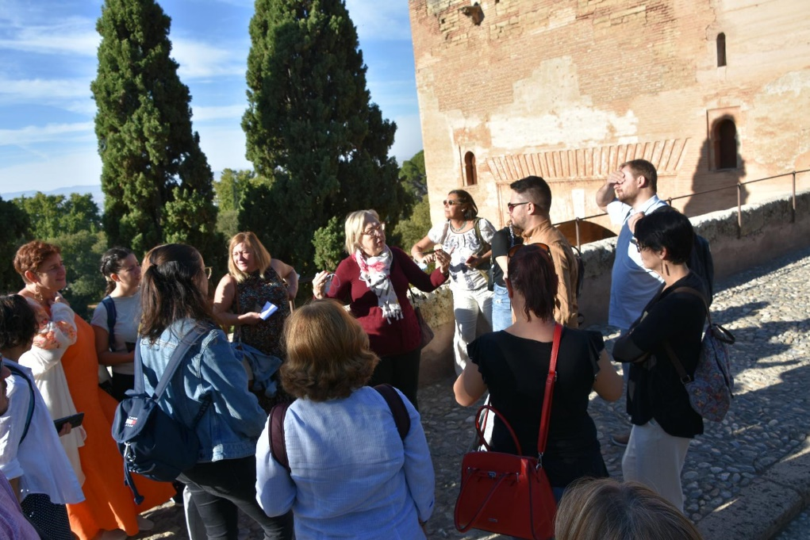
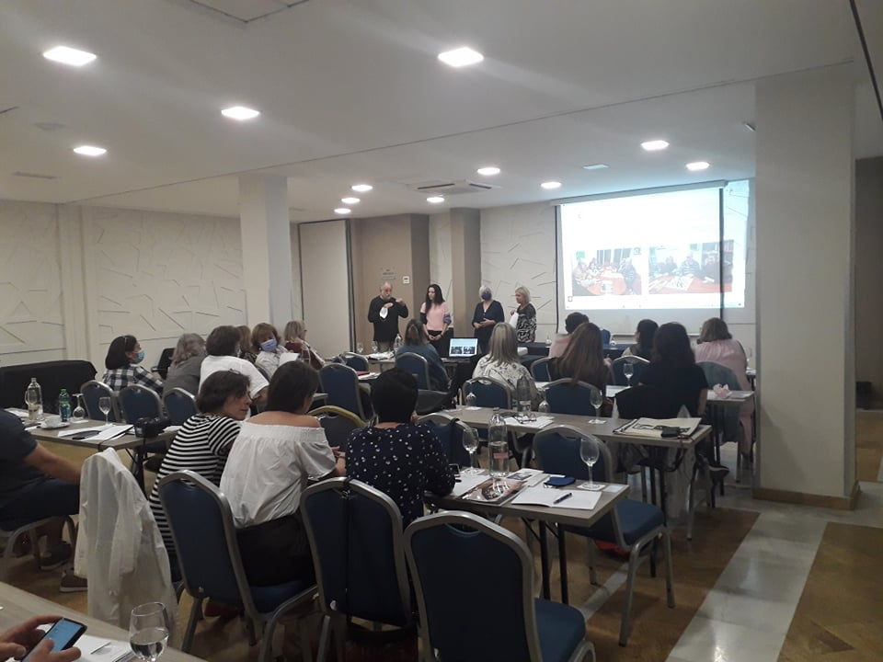
GRANADA
–
A Gardening in Europe
Ofecum

Slide 22
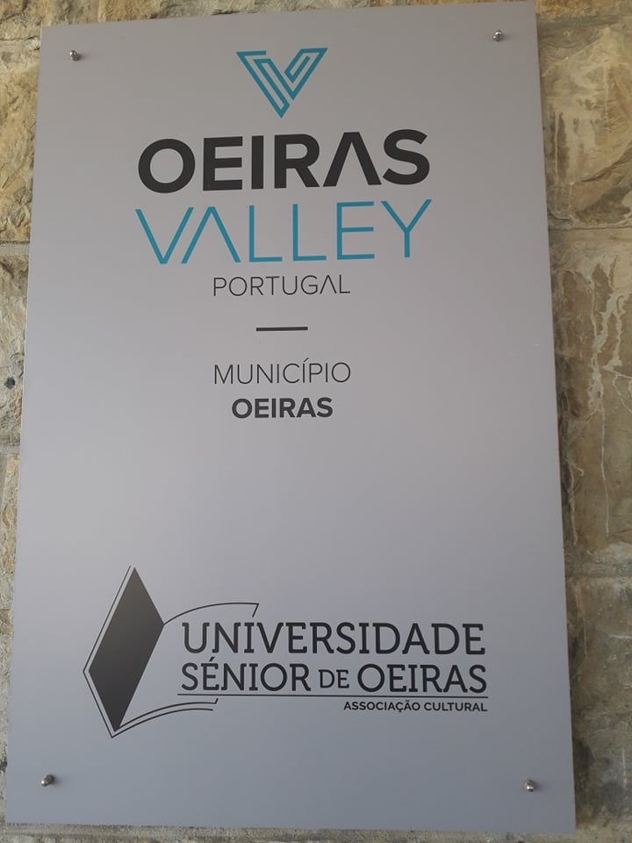
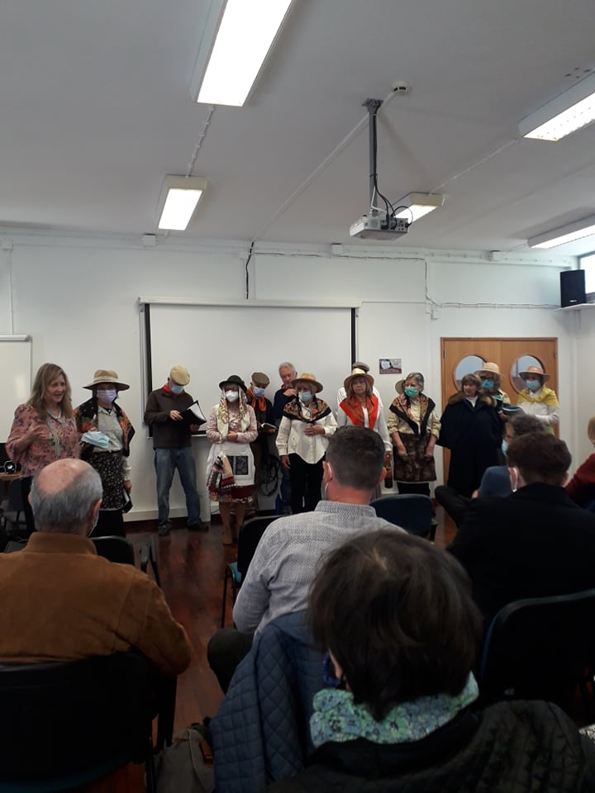
PORTUGÁLIA

Slide 23
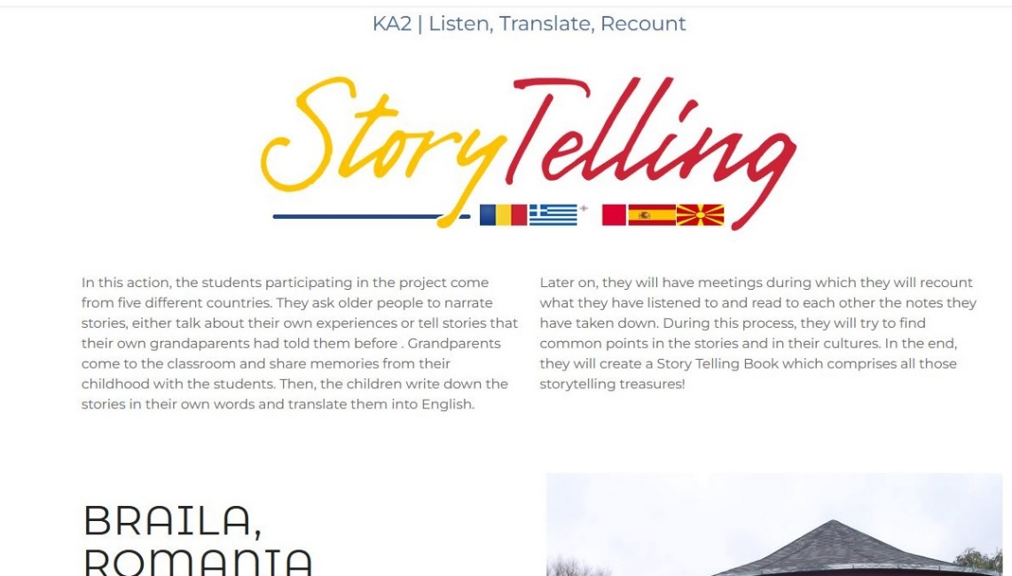
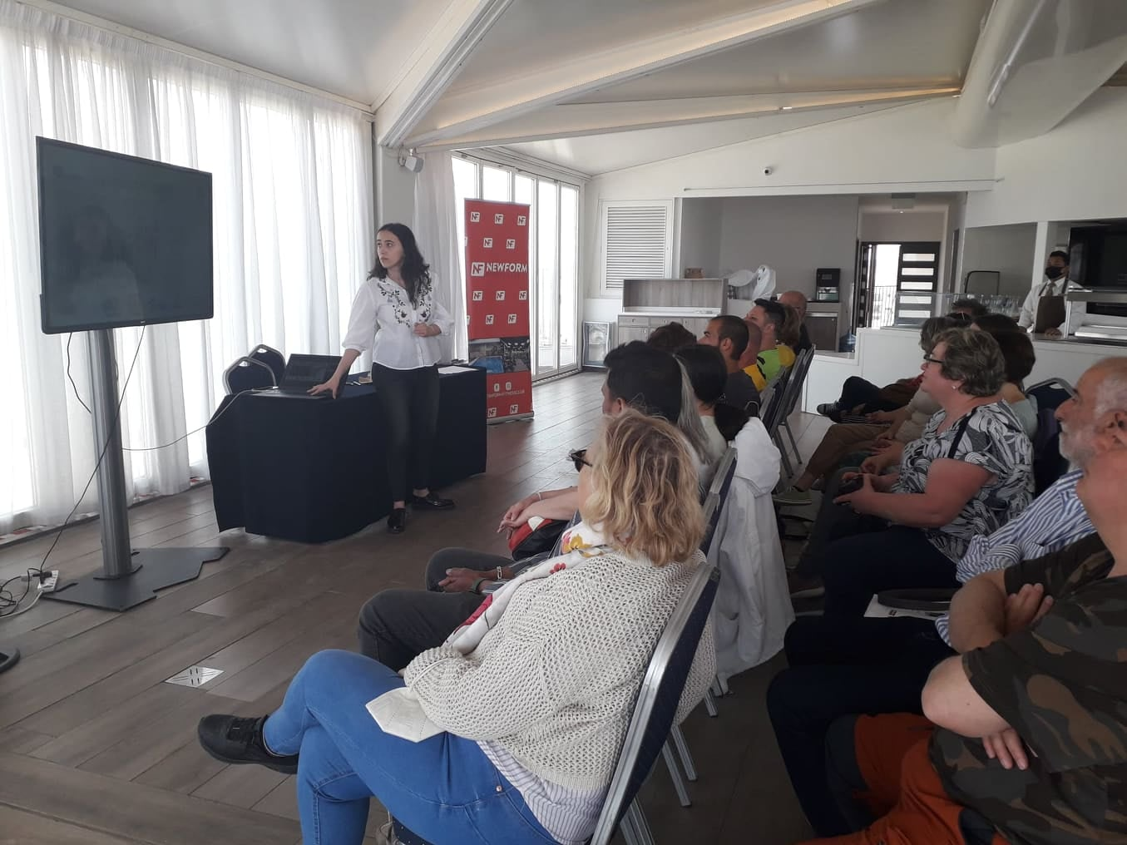
MÁLTA

Slide 24
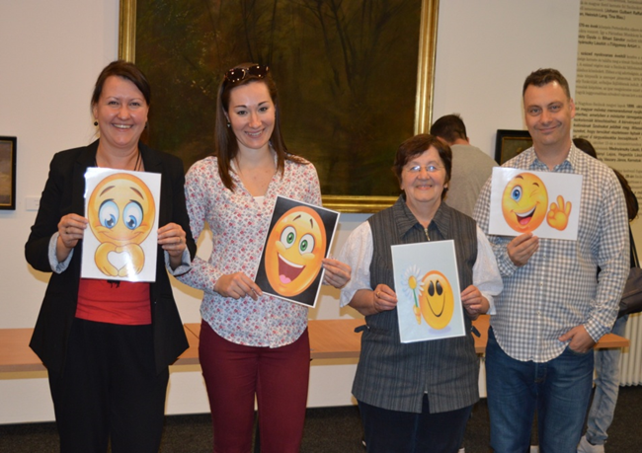
KÖSZÖNÖM SZÉPEN A MEGTISZTELŐ FIGYELMÜKET!

